Slide 1
VR–Crosswalk: wie verhalten sich die Achsen?
Fragestellung:
Wie verhalten sich die zwei Achsen bei einer gleichbleibenden Geschwindigkeit?
Es ist davon auszugehen, dass sich die erste Achse wie ein „Tangens“ und die zweite Achse wie ein „Cosinus“ verhält.

Slide 2


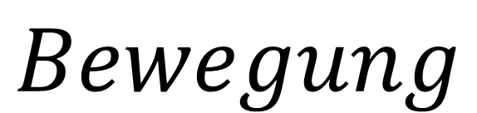
$$Bewegung$$
Hier sehen wir die runde Plattform mit zwei grünen Pfeilen. Die Pfeile stellen die Bewegungsrichtung der beiden Beine dar. Da die Pfeile senkrecht sind, handelt es sich also um einen Geradeauslauf. In diesem Beispiel soll das rechte Bein nach vorne, das linke nach hinten bewegt werden. Es handelt sich also um einen Schritt nach vorne, der mit dem rechten Bein durchgeführt wird.

Slide 3
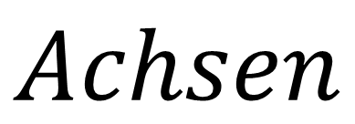
$$Achsen$$
Die Plattform kann sich um sich selbst (roter Pfeil, Winkel Alpha) und die Trittplatten nach links/rechts bewegen (violette Pfeile, Strecke L). Wichtig hierbei: die Strecke L wird von beiden Trittplatten zurück gelegt. Sie entfernen sich also beide um den selben Betrag L vom Drehzentrum.
α
L
L

Slide 4
$$Achsen$$
Beispiel: die Plattform hat sich um den Winkel Alpha gedreht und beide Trittplatten um den Betrag L vom Drehzentrum entfernt.
L
α

Slide 5
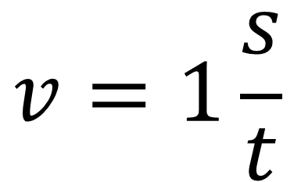
$$v=1\frac{s}{t}$$
Die Frage die sich nun stellt: wie kann die Strecke L und der Winkel Alpha berechnet werden wenn es geradeaus geht? Zu ermitteln sind hier, bei einer gleichbleibenden Geschwindigkeit (v), die Werte für Alpha und L in Abhängigkeit der Zeit (t) und welche Strecke (s) wird dabei zurück gelegt?
s
t=1
t | s | α | L
0 | 0 | ? | ?
1 | 1 | ? | ?
2 | 2 | ? | ?
3 | 3 | ? | ?
4 | 4 | ? | ?

Slide 6
t=0
Zum Zeitpunkt t=0, ist noch keine Strecke zurück gelegt worden. Die Plattform ist noch nicht gedreht (Alpha=Null) und beide Trittplatten befinden sich je 2 Einheiten vom Drehzentrum entfernt (L=2).
α=0°
L
t | s | α | L
0 | 0 | 0° | 2

Slide 7
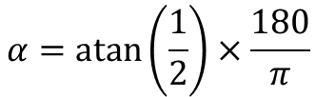

t=1
Bei t=1, muss sich die Drehplattform bereits um 27° gedreht haben. Die Strecke L hat sich vergrößert. Es ist eine Streckeneinheit in einer Zeiteinheit zurück gelegt worden.
$$α=\operatorname{atan}\left(\frac{1}{2}\right)×\frac{180}{π}$$
27°
L $=\sqrt{2^{2}+1^{2}}$
L
s
t=1
2
Pythagoras
L
s
t=1
2
t | s | α | L
0 | 0 | 0° | 2
1 | 1 | 27° | 2,2

Slide 8
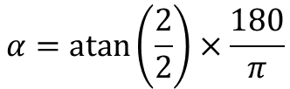

t=2
45°
$$α=\operatorname{atan}\left(\frac{2}{2}\right)×\frac{180}{π}$$
L $=\sqrt{2^{2}+2^{2}}$
L
s
t=2
t | s | α | L
0 | 0 | 0° | 2
1 | 1 | 27° | 2,2
2 | 2 | 45° | 2,8

Slide 9
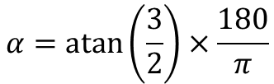

t=3
56°
$$α=\operatorname{atan}\left(\frac{3}{2}\right)×\frac{180}{π}$$
L $=\sqrt{2^{2}+3^{2}}$
t | s | α | L
0 | 0 | 0° | 2
1 | 1 | 27° | 2,2
2 | 2 | 45° | 2,8
3 | 3 | 56° | 3,6

Slide 10
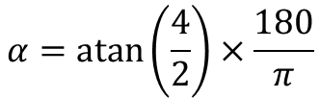

t=4
63°
Zum Zeitpunkt t=4 ist der Schritt nach Vorne beendet.
$$α=\operatorname{atan}\left(\frac{4}{2}\right)×\frac{180}{π}$$
L $=\sqrt{2^{2}+4^{2}}$
t | s | α | L
0 | 0 | 0° | 2
1 | 1 | 27° | 2,2
2 | 2 | 45° | 2,8
3 | 3 | 56° | 3,6
4 | 4 | 63° | 4,5

Slide 11



Darstellung der Achsenposition als Graph
Hier werden die Werte für Alpha und L nochmals dargestellt, in Abhängigkeit der Zeit (t) für einen Schritt.
t | s | α | L
0 | 0 | 0° | 2
1 | 1 | 27° | 2,2
2 | 2 | 45° | 2,8
3 | 3 | 56° | 3,6
4 | 4 | 63° | 4,5
$$α=\operatorname{atan}\left(\frac{s}{2}\right)×\frac{180}{π}$$
L $=\sqrt{2^{2}+s^{2}}$
oder auch
L $=\frac{2}{\cos\left(α\right)}$
L
s
α
2

Slide 12
Schrittfolgen: Achsenpositionen
α
t
L
t

Slide 13
Schrittfolgen: Geschwindigkeiten und Positionen
α/v
t
L
t

Slide 14
Schrittfolgen: Beschleunigungen
Es ist ersichtlich, dass die Beschleunigungswerte Spitzen haben, bzw. ein unmittelbarer Richtungswechsel beim Aufsetzen eines Fußes erreicht werden muss.
a
t
a
t

